Slide 1




Reu-X
Servicios y conexiones en AWS
Amezzi Tech
by Ing. Erick J. Pineda Amézquita · https://reux.amezzi.tech
Notes:
Bienvenida. Esta presentación explica qué servicios de AWS usa Reu-X, qué hace cada uno y cómo se conectan entre sí para convertir una reunión en una minuta formal.

Slide 2
Agenda
01
Contexto
El problema, qué hace Reu-X y la arquitectura general
02
Los servicios
Qué hace cada servicio de AWS y cómo está configurado
03
Cómo se conectan
El recorrido de una reunión, de la grabación a la minuta
04
Seguridad y operación
Acceso, permisos, credenciales y publicación
05
Costos y próximos pasos
Cuánto cuesta, límites y mejoras
Notes:
Recorrido de la presentación: primero el contexto, luego cada servicio por separado, después cómo se conectan paso a paso, y por último seguridad, operación y costos.

Slide 3
Contexto
El problema y la solución en una mirada
Notes:
Empezamos por el problema que resuelve Reu-X y la arquitectura general.

Slide 4
El problema: documentar reuniones toma tiempo
1–2 h
≈ 1 min
6 formatos
para redactar a mano la minuta de una reunión de una hora
de redacción automática una vez transcrito el audio
minuta Word/PDF/Markdown, mapa mental, infografía y diagramas
Las notas manuales pierden acuerdos, responsables y fechas
Cada persona redacta con un formato distinto
Compartir la información visualmente requiere otra herramienta
Notes:
Redactar una minuta a mano suele tomar más tiempo que la propia reunión y depende de que alguien tome buenas notas. Reu-X automatiza ese trabajo: la persona solo revisa y comparte.

Slide 5

Qué hace Reu-X
Entrada
Proceso
Salida
Grabación de audio o video (MP3, MP4, M4A, WAV…, hasta 2 GB)
O texto: transcripción, notas o chat
Datos opcionales: título, fecha, lugar, participantes
Voz a texto con identificación de hablantes
Redacción con Claude: temas, acuerdos, tareas y responsables
Salida estructurada y validada
Minuta formal en Word, PDF o Markdown
Mapa mental, infografía, diagrama de flujo y de responsables
Transcripción editable
Notes:
Entrada: una grabación o texto. Proceso: transcripción y redacción con IA. Salida: minuta formal y visuales. Todo ocurre dentro de la cuenta de AWS de Amezzi Tech.

Slide 6

Principios de diseño
Todo en AWS
Archivos directo a S3
Una sola cuenta y región (us-west-1): cómputo, almacenamiento, voz e IA
El navegador sube la grabación con una URL firmada; el servidor no carga el video
IA con formato estricto
Seguridad por capas
Claude devuelve JSON validado contra un esquema, no texto libre
HTTPS, sesión firmada, perfiles, cuotas y permisos mínimos
Notes:
Cuatro decisiones guían la arquitectura. Todo en AWS para tener una sola factura y cuenta; la grabación no pasa por el servidor; la IA responde en un formato estricto; y la seguridad está en cada capa.

Slide 7
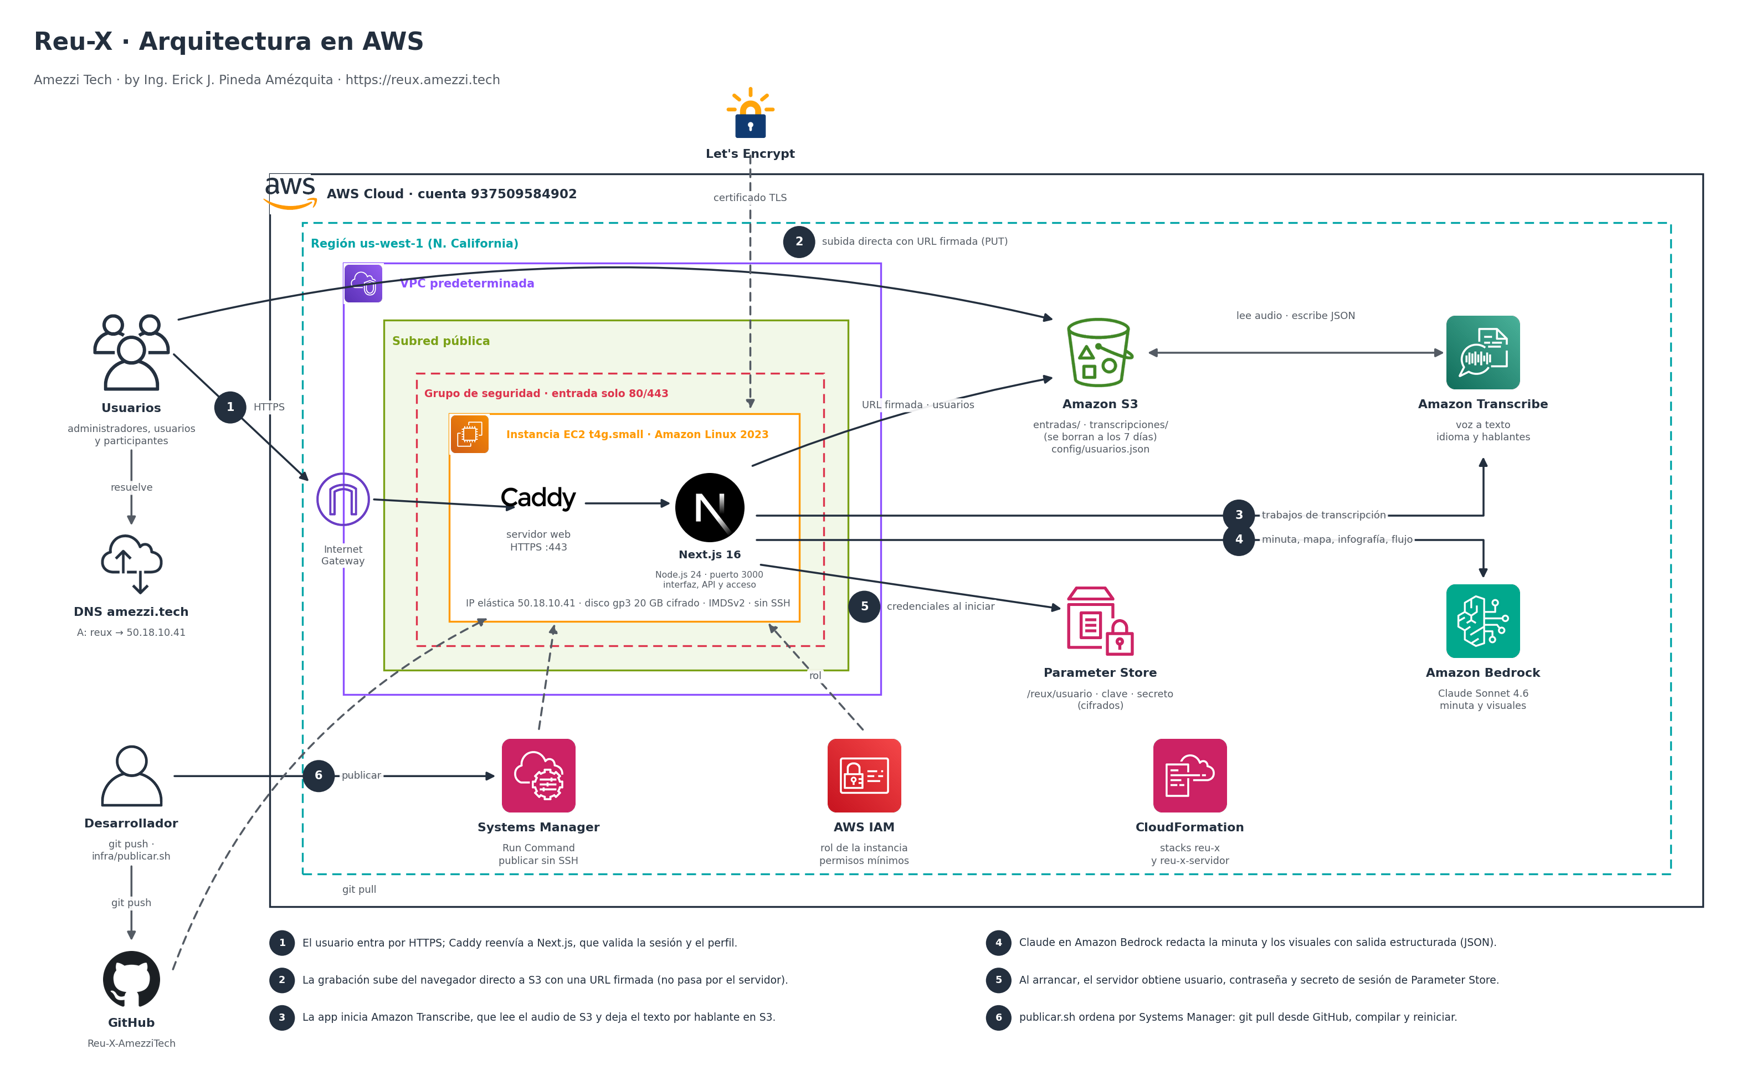
Arquitectura general en AWS
Notes:
Vista completa: usuarios fuera de AWS, la instancia EC2 dentro de una VPC con su grupo de seguridad, y los servicios regionales S3, Transcribe, Bedrock, Parameter Store, Systems Manager, IAM y CloudFormation. Los números indican los flujos principales que veremos en detalle.

Slide 8
Los servicios
Qué hace cada servicio de AWS en Reu-X
Notes:
Ahora vemos cada servicio por separado: su papel, cómo está configurado y por qué se eligió.

Slide 9





Mapa de servicios
EC2
S3
Transcribe
Bedrock
Parameter Store
ejecuta la app
guarda archivos
voz a texto
IA (Claude)
credenciales
IAM
Systems Manager
CloudFormation
VPC
Caddy + Let's Encrypt
permisos
administración
infraestructura
red privada
HTTPS
Notes:
Diez piezas en total. Seis son servicios de AWS que la app usa directamente; las demás sostienen la plataforma: red, permisos, administración e infraestructura como código.

Slide 10
Amazon EC2: el servidor de la aplicación
Ejecuta la aplicación web Next.js y el servidor HTTPS. Es el único componente que “orquesta” a los demás servicios.
Instancia t4g.small (ARM Graviton, 2 vCPU, 2 GB + 2 GB de swap)
Amazon Linux 2023 · Node.js 24 · disco gp3 de 20 GB cifrado
IP elástica fija: 50.18.10.41
IMDSv2 obligatorio y sin acceso SSH
En Reu-X
Corre dos servicios systemd: reux (Next.js) y caddy (HTTPS)
Se instala solo al crearse (UserData)
Usa un rol IAM: sus credenciales se renuevan solas
Se conecta con
Usuarios
S3
Transcribe
Bedrock
Parameter Store
Notes:
EC2 es la máquina virtual donde vive Reu-X. Elegimos una instancia ARM pequeña porque el trabajo pesado lo hacen Transcribe y Bedrock; el servidor solo coordina. Sin SSH: se administra con Systems Manager.

Slide 11



Caddy y Let's Encrypt: HTTPS automático
Recibe todo el tráfico de internet por HTTPS y lo reenvía a la aplicación en el puerto 3000.
Obtiene y renueva el certificado de Let's Encrypt sin intervención
Redirige HTTP → HTTPS
Agrega encabezados de seguridad: HSTS, nosniff, Referrer-Policy
En Reu-X
Configuración en infra/servidor/Caddyfile
El dominio se lee de /etc/reux/config
Certificado vigente hasta enero de 2027, renovación automática
Se conecta con
Usuarios
Let's Encrypt
App Next.js
DNS amezzi.tech
Notes:
Caddy es el portero del servidor. Gracias a él la app tiene HTTPS sin configurar certificados a mano. Solo necesitó que el registro DNS reux.amezzi.tech apuntara a la IP elástica.

Slide 12
Amazon S3: almacenamiento de archivos
Guarda las grabaciones, las transcripciones y el archivo de usuarios en un bucket privado y cifrado.
Bucket reu-x-937509584902-us-west-1
entradas/ → grabaciones (se borran a los 7 días)
transcripciones/ → JSON de Transcribe (7 días)
config/usuarios.json → usuarios y perfiles (se conserva)
En Reu-X
Cifrado AES-256 y acceso público bloqueado
CORS: solo localhost:3000 y reux.amezzi.tech pueden subir
Subida con URL firmada válida 1 hora
Se conecta con
Navegador
App (EC2)
Transcribe
IAM
Notes:
S3 es el disco de la solución. La regla de ciclo de vida borra las grabaciones a los 7 días para no acumular datos sensibles ni costos. El archivo de usuarios usa escrituras condicionales para evitar conflictos.

Slide 13
Amazon Transcribe: voz a texto
Convierte el audio o video en texto e identifica quién habla en cada momento.
Detecta el idioma: español (EE. UU. y España) e inglés
Separa hasta 10 hablantes
Lee el archivo directamente desde S3
Escribe el resultado en JSON en S3
En Reu-X
Trabajo asíncrono: la app lo inicia y consulta su estado cada 5 s
Tarda ≈ 25–50 % de la duración del audio
Costo ≈ US$0.024 por minuto de audio
Se conecta con
App (EC2)
S3
IAM
Notes:
Transcribe hace el trabajo de reconocimiento de voz. La app no descarga el audio: le indica a Transcribe dónde está en S3 y dónde dejar el resultado. Luego formatea el JSON por hablante.

Slide 14
Amazon Bedrock y Claude: la redacción
Da acceso al modelo Claude Sonnet 4.6, que redacta la minuta y diseña los visuales.
Perfil de inferencia us.anthropic.claude-sonnet-4-6
Salida estructurada: JSON validado con esquemas Zod
Instrucciones: no inventar datos, no convertir fechas relativas
Esfuerzo medio · hasta 16 000 tokens de salida
En Reu-X
Una llamada para la minuta y una por cada visual
Errores traducidos a mensajes claros (credenciales, acceso al modelo)
Proveedor intercambiable: Bedrock, API de Anthropic o demo
Se conecta con
App (EC2)
IAM
Notes:
Bedrock es el puente hacia Claude dentro de AWS: la facturación queda en la misma cuenta. La clave es la salida estructurada: Claude no devuelve texto libre sino un JSON con campos fijos, que la app valida antes de mostrar.

Slide 15
SSM Parameter Store: credenciales
Guarda, cifrados, el usuario y la contraseña del administrador principal y el secreto que firma las sesiones.
/reux/usuario → nombre del administrador principal
/reux/clave → contraseña (SecureString)
/reux/secreto → clave HMAC de las sesiones (SecureString)
En Reu-X
El servidor los lee al arrancar (servicio reux-entorno)
Nunca están en el código ni en GitHub
Se cambian con aws ssm put-parameter y se republica
Se conecta con
Servidor
IAM
Notes:
Parameter Store evita que las contraseñas vivan en el código o en archivos del servidor sin cifrar. El servidor las lee una vez al iniciar, con permiso solo sobre /reux/*.

Slide 16
AWS IAM: permisos mínimos
Define qué puede hacer el servidor. El rol de la instancia solo tiene lo estrictamente necesario.
Servicio | Acciones permitidas | Alcance
S3 | PutObject, GetObject | solo en el bucket de Reu-X
Transcribe | StartTranscriptionJob, GetTranscriptionJob | trabajos de transcripción
Bedrock | InvokeModel, InvokeModelWithResponseStream | modelos de Claude
Parameter Store | GetParameter | solo /reux/*
Systems Manager | AmazonSSMManagedInstanceCore | administración remota
Se conecta con
EC2
S3
Transcribe
Bedrock
Parameter Store
Notes:
IAM aplica el principio de mínimo privilegio. Si alguien comprometiera la app, solo podría tocar el bucket de Reu-X y los parámetros /reux, no el resto de la cuenta.

Slide 17


AWS Systems Manager: administración sin SSH
Permite ejecutar comandos en el servidor desde la línea de comandos de AWS, sin abrir el puerto SSH.
Run Command ejecuta actualizar.sh para publicar versiones
Session Manager abre una terminal desde la consola
Diagnóstico: ver estado y registros de los servicios
En Reu-X
infra/publicar.sh envía la orden y espera el resultado
Todo queda registrado en AWS
Superficie de ataque menor: el firewall solo abre 80 y 443
Se conecta con
Desarrollador
Servidor
GitHub
Notes:
Systems Manager reemplaza el acceso SSH tradicional. Publicar una versión es un solo comando desde la computadora del desarrollador.

Slide 18
AWS CloudFormation: infraestructura como código
Crea y actualiza todos los recursos desde plantillas versionadas en el repositorio.
Stack | Plantilla | Recursos
reu-x | infra/template.yaml | Bucket S3 (cifrado, CORS, ciclo de vida) y política IAM de la app
reu-x-servidor | infra/servidor.yaml | Grupo de seguridad, rol e instancia de perfil IAM, EC2 con instalación automática e IP elástica
Se conecta con
S3
IAM
EC2
Red
Notes:
Con CloudFormation la infraestructura es reproducible: se puede recrear en otra cuenta o región con un comando, y cada cambio queda en Git.

Slide 19

Red: VPC, grupo de seguridad, IP y DNS
Conecta el servidor a internet de forma controlada y le da una dirección fija con nombre propio.
VPC predeterminada con subred pública e Internet Gateway
Grupo de seguridad: solo entran 80 y 443 (IPv4 e IPv6)
IP elástica 50.18.10.41
En Reu-X
DNS en el registrador .tech: registro A reux → 50.18.10.41
Dirección pública: https://reux.amezzi.tech
Las llamadas a S3, Transcribe y Bedrock salen por HTTPS
Se conecta con
EC2
Gateway
DNS
Usuarios
Notes:
La red es sencilla a propósito: un servidor público protegido por su grupo de seguridad. El DNS del dominio amezzi.tech se administra fuera de AWS, en el panel del registrador.

Slide 20
Cómo se conectan
El recorrido de una reunión, de la grabación a la minuta
Notes:
Ahora unimos las piezas: seguimos una reunión desde que se carga hasta que se descarga la minuta.

Slide 21
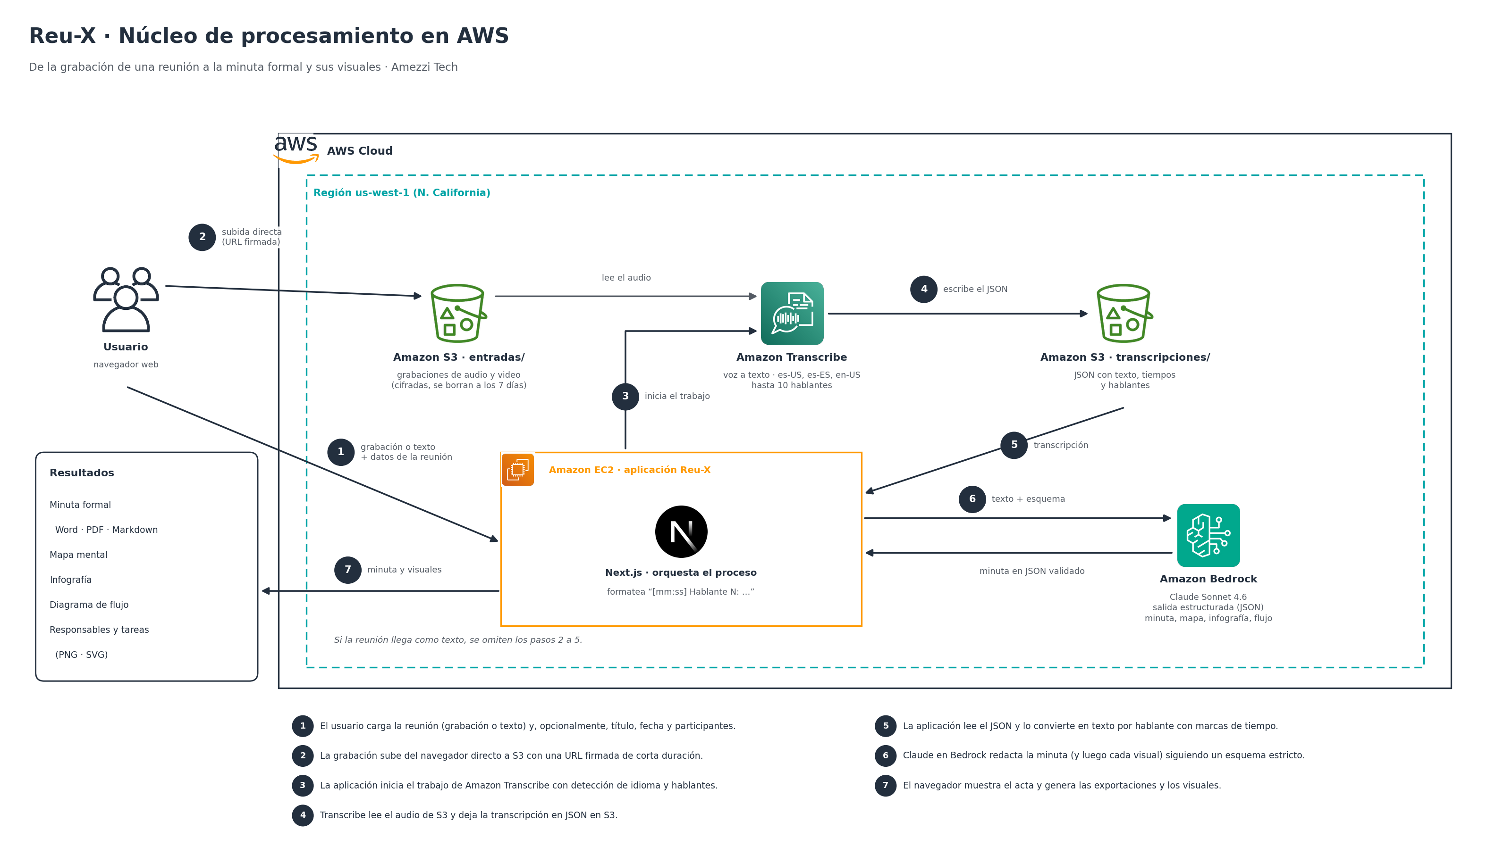
El núcleo: de la grabación a la minuta
Notes:
Este diagrama deja fuera el acceso y la operación para mostrar solo lo propio del problema: S3, Transcribe, la aplicación y Bedrock. Los siete pasos numerados son los que recorremos a continuación.

Slide 22
Pasos 1 y 2: del navegador a S3
1
2
3
4
Cargar
Pedir permiso
URL firmada
Subida directa
El usuario elige la grabación o pega el texto, y llena los datos opcionales
POST /api/subir: la app valida formato, tamaño y cuota del usuario
La app firma un PUT de S3 válido 1 hora para entradas/<uuid>-archivo
El navegador envía el archivo a S3 y muestra el porcentaje de avance
Por qué así
El servidor no gasta memoria ni ancho de banda en videos grandes
S3 solo acepta subidas desde el dominio de Reu-X (CORS)
La URL vence en 1 hora y sirve para un único archivo
Notes:
La app no recibe el video: solo entrega una URL firmada. El navegador sube directo a S3, lo que soporta archivos de hasta 2 GB sin saturar el servidor, con barra de progreso.

Slide 23
Pasos 3 y 4: Transcribe lee y escribe en S3
Aplicación
Amazon Transcribe
Amazon S3
POST /api/transcribir
StartTranscriptionJob
idioma automático · 10 hablantes
Lee s3://…/entradas/
Reconoce la voz
Escribe s3://…/transcripciones/
entradas/ (audio)
transcripciones/ (JSON)
ambos se borran a los 7 días
La aplicación consulta el estado cada 5 segundos (POST /api/transcribir/estado). Al terminar, lee el JSON de S3.
Notes:
La app solo inicia el trabajo. Transcribe trabaja de forma asíncrona leyendo el audio desde S3 y deja el resultado también en S3. La app consulta cada 5 segundos hasta que termina.

Slide 24
Paso 5: del JSON al texto por hablante
Salida de Transcribe (JSON)
Texto para la minuta
{ "audio_segments": [
{ "speaker_label": "spk_0",
"start_time": "0.0",
"transcript": "Buenos días…" },
{ "speaker_label": "spk_1",
"start_time": "12.4", … } ] }
[00:00] Hablante 1: Buenos días. Soy Marta Ruiz, gerente de operaciones…
[00:12] Hablante 2: Buenos días, Marta, soy Pedro Gómez, de compras…
lib/transcripcion.ts → formatearTranscripcion(). El usuario puede corregir este texto y regenerar la minuta.
Notes:
Transcribe entrega un JSON con cada palabra, su tiempo y su hablante. La app lo convierte en un texto legible, uniendo intervenciones seguidas de la misma persona.

Slide 25
Paso 6: Claude redacta la minuta en Bedrock
Se envía
Se recibe
Instrucciones: redactar en español formal, no inventar datos, separar acuerdos de tareas
La transcripción y los datos de la reunión
El esquema MinutaSchema (Zod)
JSON con: título, fecha, lugar, participantes, objetivo, resumen ejecutivo, agenda, temas, acuerdos, tareas, pendientes y próxima reunión
Se valida y se descuenta una minuta de la cuota
Claude Sonnet 4.6
en Bedrock
Notes:
La llamada a Claude incluye unas instrucciones de sistema, la transcripción y el esquema de la minuta. Claude responde con un JSON que la app valida; si no cumple el esquema, se rechaza.

Slide 26
Paso 7: los visuales se generan bajo demanda
Mapa mental
Infografía
Diagrama de flujo
Responsables
Claude resume ideas clave en ramas; la app lo dibuja en SVG propio
Claude redacta título, bloques, cifras y conclusión; la app la diseña con temas, foto y logo
Claude describe nodos y decisiones; la app genera el código Mermaid
Sin IA: se arma directo de la tabla de tareas de la minuta
Todos se exportan a PNG o SVG, y el último visual generado se incluye en el Word de la minuta.
Notes:
Los visuales no se generan todos de entrada: cada uno se pide cuando el usuario abre su pestaña, con una llamada a Claude que recibe la minuta, no la transcripción completa. El de responsables se arma sin IA.

Slide 27
Tiempos típicos de procesamiento
≈ 25 min
de principio a fin para una reunión de una hora (domina la transcripción)
< 1 min
si la reunión llega como texto: solo redacción
Notes:
Para una reunión de una hora, lo que más tarda es la transcripción: entre 15 y 30 minutos. La redacción toma menos de un minuto y cada visual entre 10 y 30 segundos.

Slide 28
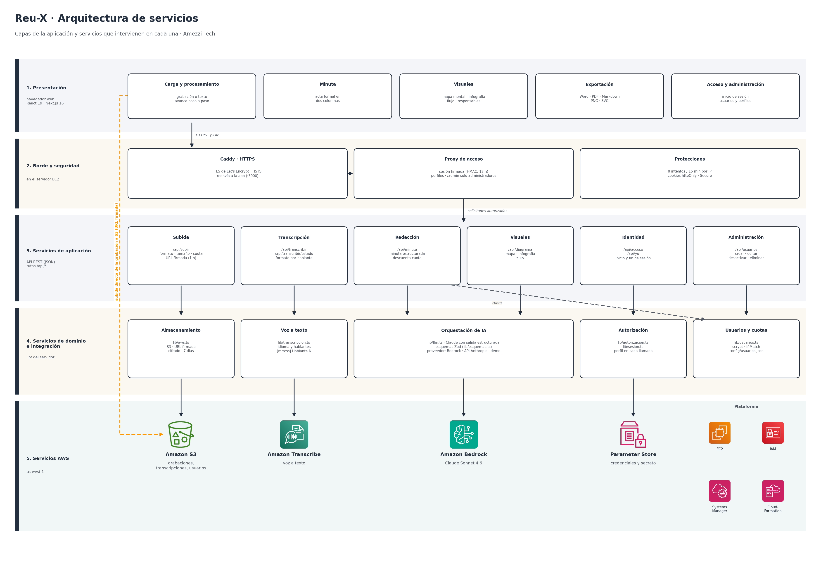
Arquitectura por capas
Notes:
Otra forma de ver las conexiones: cinco capas, de la interfaz a los servicios de AWS. Cada servicio de aplicación baja a un servicio de dominio y este a un servicio de AWS.

Slide 29
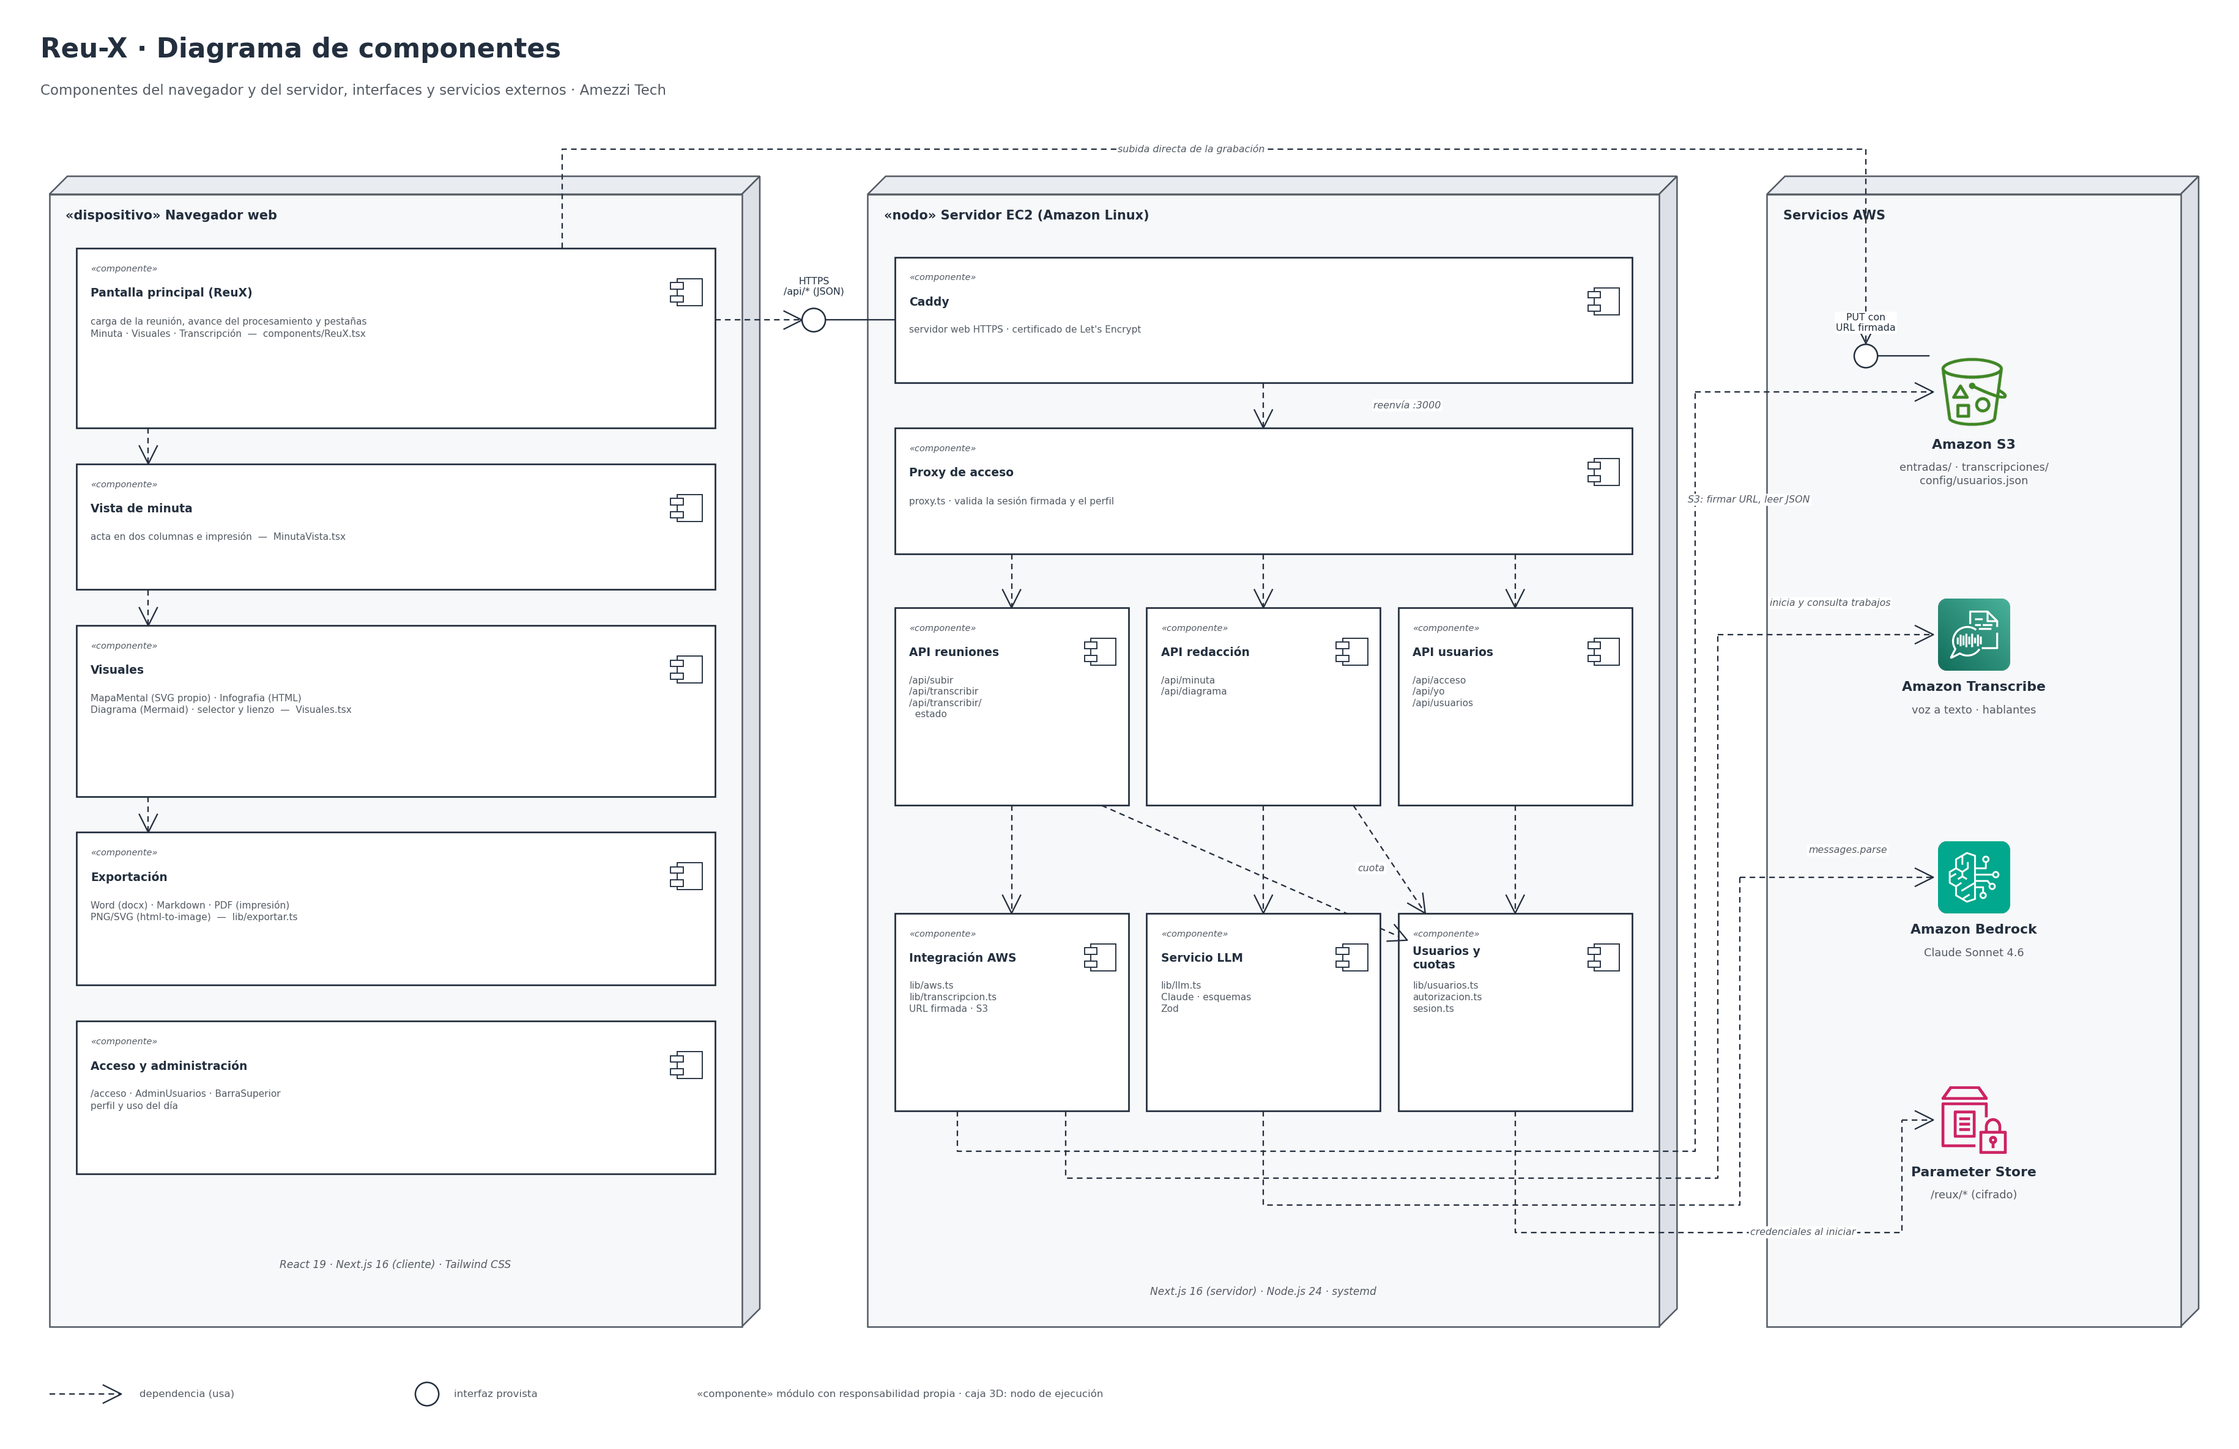
Componentes del navegador y del servidor
Notes:
El diagrama de componentes separa lo que corre en el navegador de lo que corre en el servidor y muestra las dos interfaces públicas: la API HTTPS y la subida directa a S3.

Slide 30
Mapa de conexiones
Origen | Destino | Medio | Para qué
Navegador | Caddy → App | HTTPS · JSON | Interfaz, API y sesión
Navegador | Amazon S3 | PUT con URL firmada | Subir la grabación
App | Amazon S3 | SDK (rol IAM) | Firmar URL, leer transcripción, usuarios
App | Amazon Transcribe | SDK (rol IAM) | Iniciar y consultar trabajos
Transcribe | Amazon S3 | Interno de AWS | Leer audio y escribir JSON
App | Amazon Bedrock | SDK (rol IAM) | Minuta y visuales con Claude
Servidor | Parameter Store | AWS CLI al iniciar | Credenciales y secreto de sesión
Desarrollador | Systems Manager → EC2 | Run Command | Publicar versiones
Servidor | GitHub | git pull (HTTPS) | Descargar el código
Ninguna llamada de la app a AWS usa llaves guardadas: todas usan las credenciales temporales del rol IAM de la instancia.
Notes:
Resumen de todas las conexiones: quién llama a quién, por qué medio y para qué.

Slide 31
Seguridad y operación
Acceso, permisos, credenciales y publicación
Notes:
Cómo se protege la solución y cómo se opera en el día a día.

Slide 32
Seguridad en capas
Transporte
Acceso
Contraseñas
HTTPS obligatorio, HSTS y certificados automáticos
Inicio de sesión; sesión firmada con HMAC que vence en 12 h
scrypt con sal; 8 intentos fallidos bloquean 15 minutos
Perfiles y cuotas
Permisos AWS
Datos
Administración solo para administradores; límites diarios por usuario
Rol IAM mínimo, sin llaves guardadas en el servidor
S3 privado y cifrado; grabaciones borradas a los 7 días
Notes:
Cada capa agrega una protección. Si una falla, las demás siguen limitando el daño.

Slide 33
Usuarios, perfiles y cuotas
Perfil | Puede | Límites por defecto
Administrador | Todo, incluida la pantalla Usuarios | Sin límite
Usuario | Minutas, visuales y exportación | Sin límite (configurable)
Participante | Igual que Usuario; cuentas compartidas | 20 minutas al día y archivos de hasta 300 MB
Dónde se guardan
config/usuarios.json en S3, cifrado
Contraseñas con scrypt, nunca en texto plano
Escrituras con If-Match: dos cambios simultáneos no se pisan
El administrador principal vive en Parameter Store
20 / día
300 MB
minutas permitidas por defecto al perfil Participante
tamaño máximo de archivo del Participante
Notes:
Tres perfiles. El participante está pensado para cuentas compartidas en eventos: tiene límites para acotar el gasto en Transcribe y Bedrock aunque la contraseña sea sencilla.

Slide 34
Credenciales: quién accede a qué
1
2
3
4
Rol IAM
reux-entorno
/etc/reux/reux.env
Aplicación
La instancia EC2 recibe credenciales temporales que se renuevan solas
Al arrancar, lee /reux/usuario, /reux/clave y /reux/secreto de Parameter Store
Variables de entorno accesibles solo para root y el servicio
Usa el SDK de AWS con el rol y valida sesiones con el secreto
En la computadora del desarrollador se usa aws login --profile reux: credenciales temporales que hay que renovar; el servidor no depende de ellas.
Notes:
Ninguna llave de AWS está guardada en el servidor. La instancia obtiene credenciales temporales de su rol IAM, que se renuevan solas. Las contraseñas de la app vienen de Parameter Store.

Slide 35
Publicar una nueva versión
1
2
3
4
git push
publicar.sh
actualizar.sh
Reinicio
El cambio se sube a la rama main en GitHub
Envía la orden por Systems Manager Run Command
En el servidor: git pull, npm ci y npm run build
Reinicia reux y recarga Caddy; informa la versión publicada
bash infra/publicar.sh
Sin SSH: el firewall solo abre 80 y 443
Cada versión corresponde a un commit de GitHub, fácil de revertir
Notes:
Publicar es un solo comando. Systems Manager le pide al servidor que descargue la versión de GitHub, la compile y reinicie; tarda entre 3 y 6 minutos.

Slide 36
Costos y próximos pasos
Cuánto cuesta y qué sigue
Notes:
Cerramos con los costos, los límites actuales y las mejoras sugeridas.

Slide 37
Costos mensuales estimados
≈ US$18
costo fijo mensual (servidor, IP, disco y S3)
≈ US$1.44
por hora de audio transcrita
US$0.03–0.10
por minuta con Claude Sonnet 4.6
Notes:
El costo fijo ronda los 18 dólares al mes. El resto depende del uso: Transcribe cobra por minuto de audio y Bedrock por tokens. Son estimaciones de la región us-west-1.

Slide 38
Límites actuales y mejoras sugeridas
Límites actuales
Mejoras sugeridas
Un solo servidor: si se detiene, el servicio se interrumpe
Modelos Claude 5.x aún no habilitados en la cuenta
La transcripción puede fallar en cifras y nombres
Usuarios en un archivo JSON (decenas o cientos)
Alta disponibilidad: ECS/Fargate o App Runner con balanceador
Solicitar Claude Opus 5.5 / Sonnet 5.5 en Bedrock
Alarmas de CloudWatch y versionado del bucket
DynamoDB o Amazon Cognito para muchos usuarios
Siguiente paso recomendado: solicitar a AWS los modelos Claude 5.x y activar alarmas de CloudWatch.
Notes:
Lo que hoy funciona bien para un equipo o un evento, y qué haría falta para crecer.

Slide 39
Resumen: cada servicio y su conexión
Servicio | Aporta | Se conecta con
EC2 + Caddy | Aplicación web y HTTPS | Usuarios, S3, Transcribe, Bedrock, Parameter Store
Amazon S3 | Grabaciones, transcripciones y usuarios | Navegador (subida), app, Transcribe
Amazon Transcribe | Voz a texto con hablantes | App (trabajos) y S3 (audio y JSON)
Amazon Bedrock | Claude: minuta y visuales | App (messages.parse)
Parameter Store | Credenciales cifradas | Servidor al iniciar
IAM | Permisos mínimos | Rol de la instancia EC2
Systems Manager | Administración sin SSH | Desarrollador → servidor
CloudFormation | Infraestructura como código | Crea todos los recursos
Seis servicios gestionados de AWS alrededor de un servidor pequeño: AWS hace el trabajo pesado y la app orquesta.
Notes:
Resumen final de la arquitectura: cada servicio, qué aporta y con qué se conecta.

Slide 40
Gracias
Reu-X está en línea en https://reux.amezzi.tech
github.com/epinedaWorks/Reu-X-AmezziTech
Amezzi Tech · by Ing. Erick J. Pineda Amézquita
Notes:
Preguntas y comentarios. El código, los diagramas y esta presentación están en el repositorio de GitHub.

